Slide 1


Slide 2


Slide 3



Slide 4


Slide 5
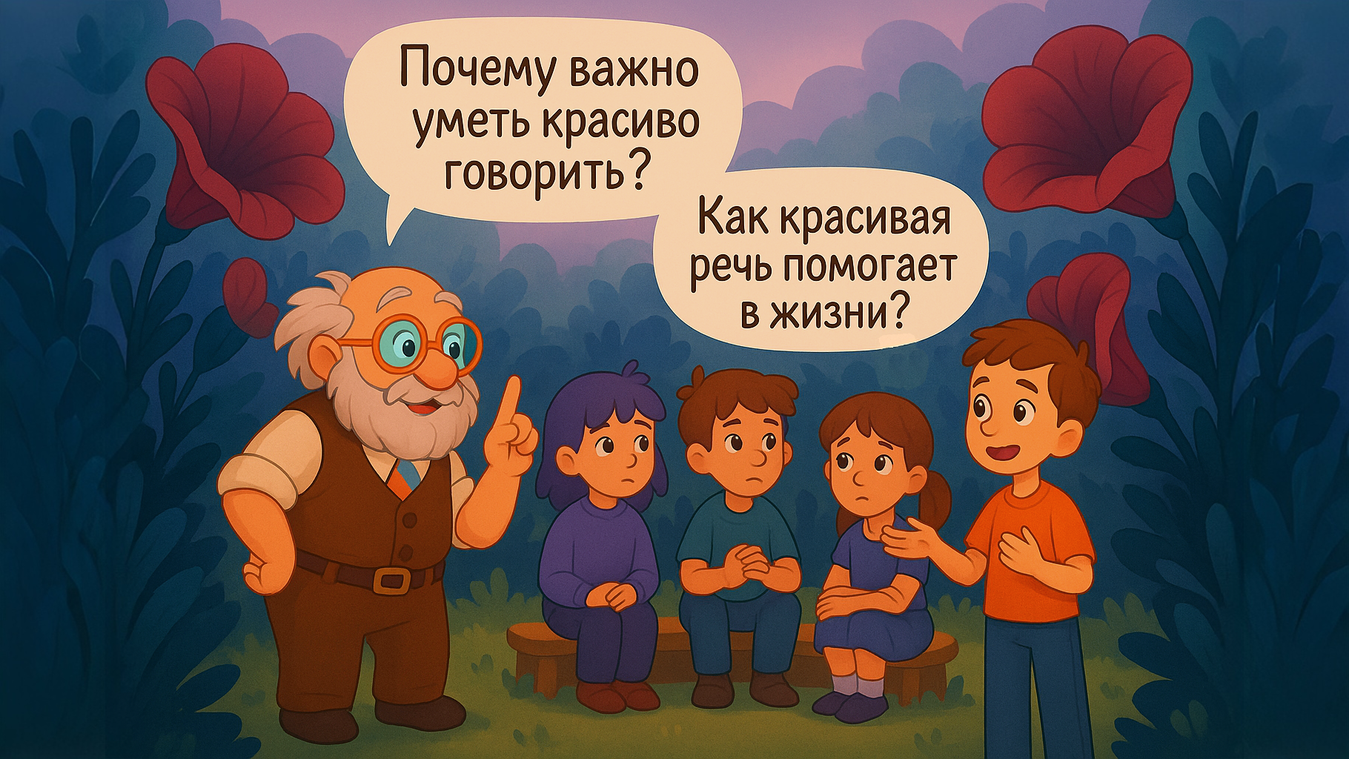

Slide 6


Slide 7
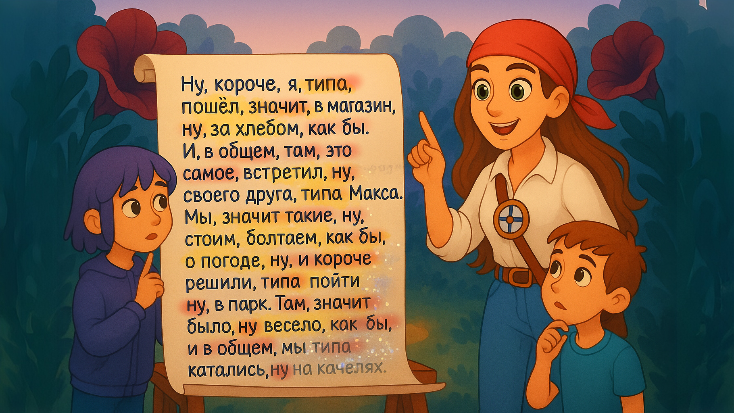

Slide 8


Slide 9


Slide 10


Slide 11



Slide 12


Slide 13
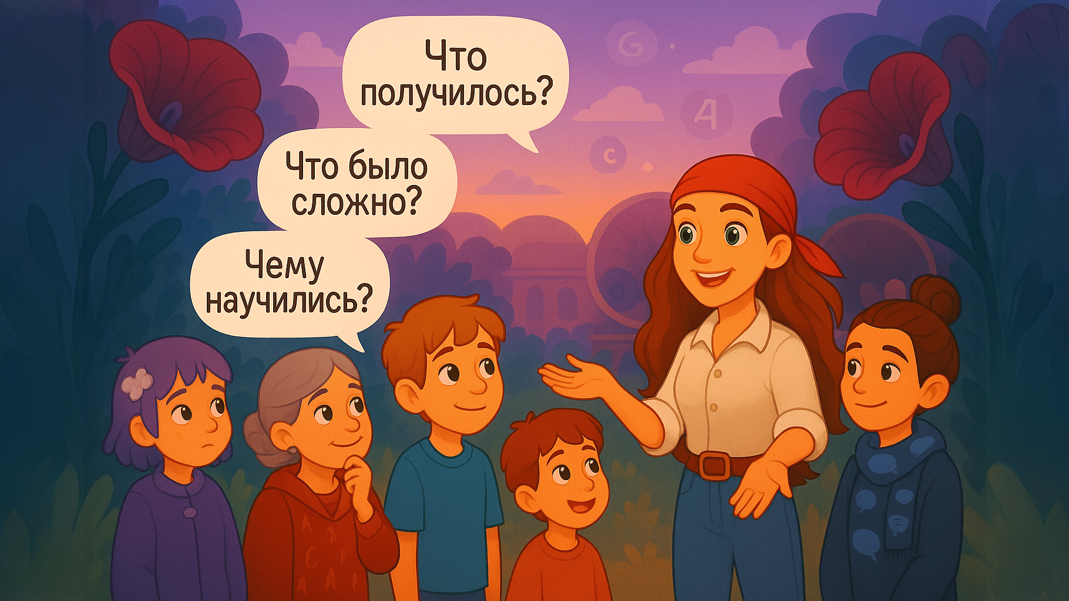

Slide 14







Slide 15







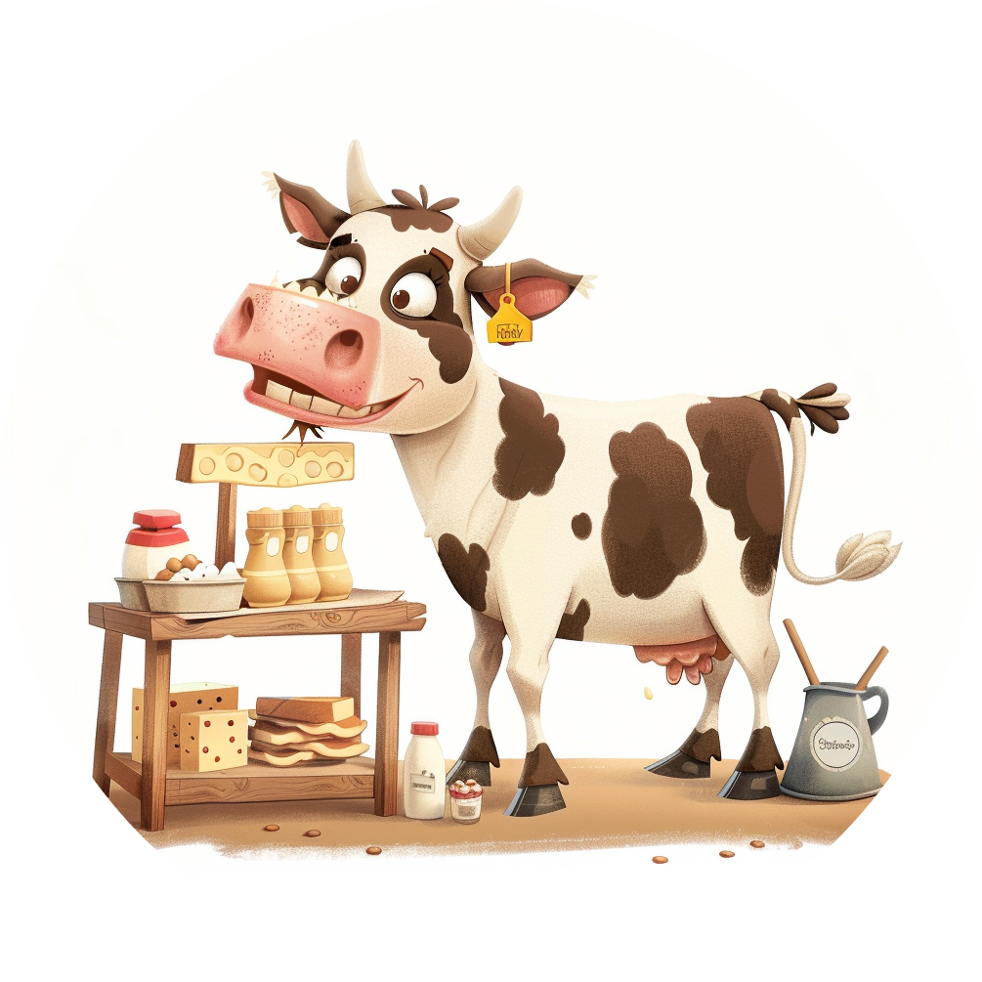


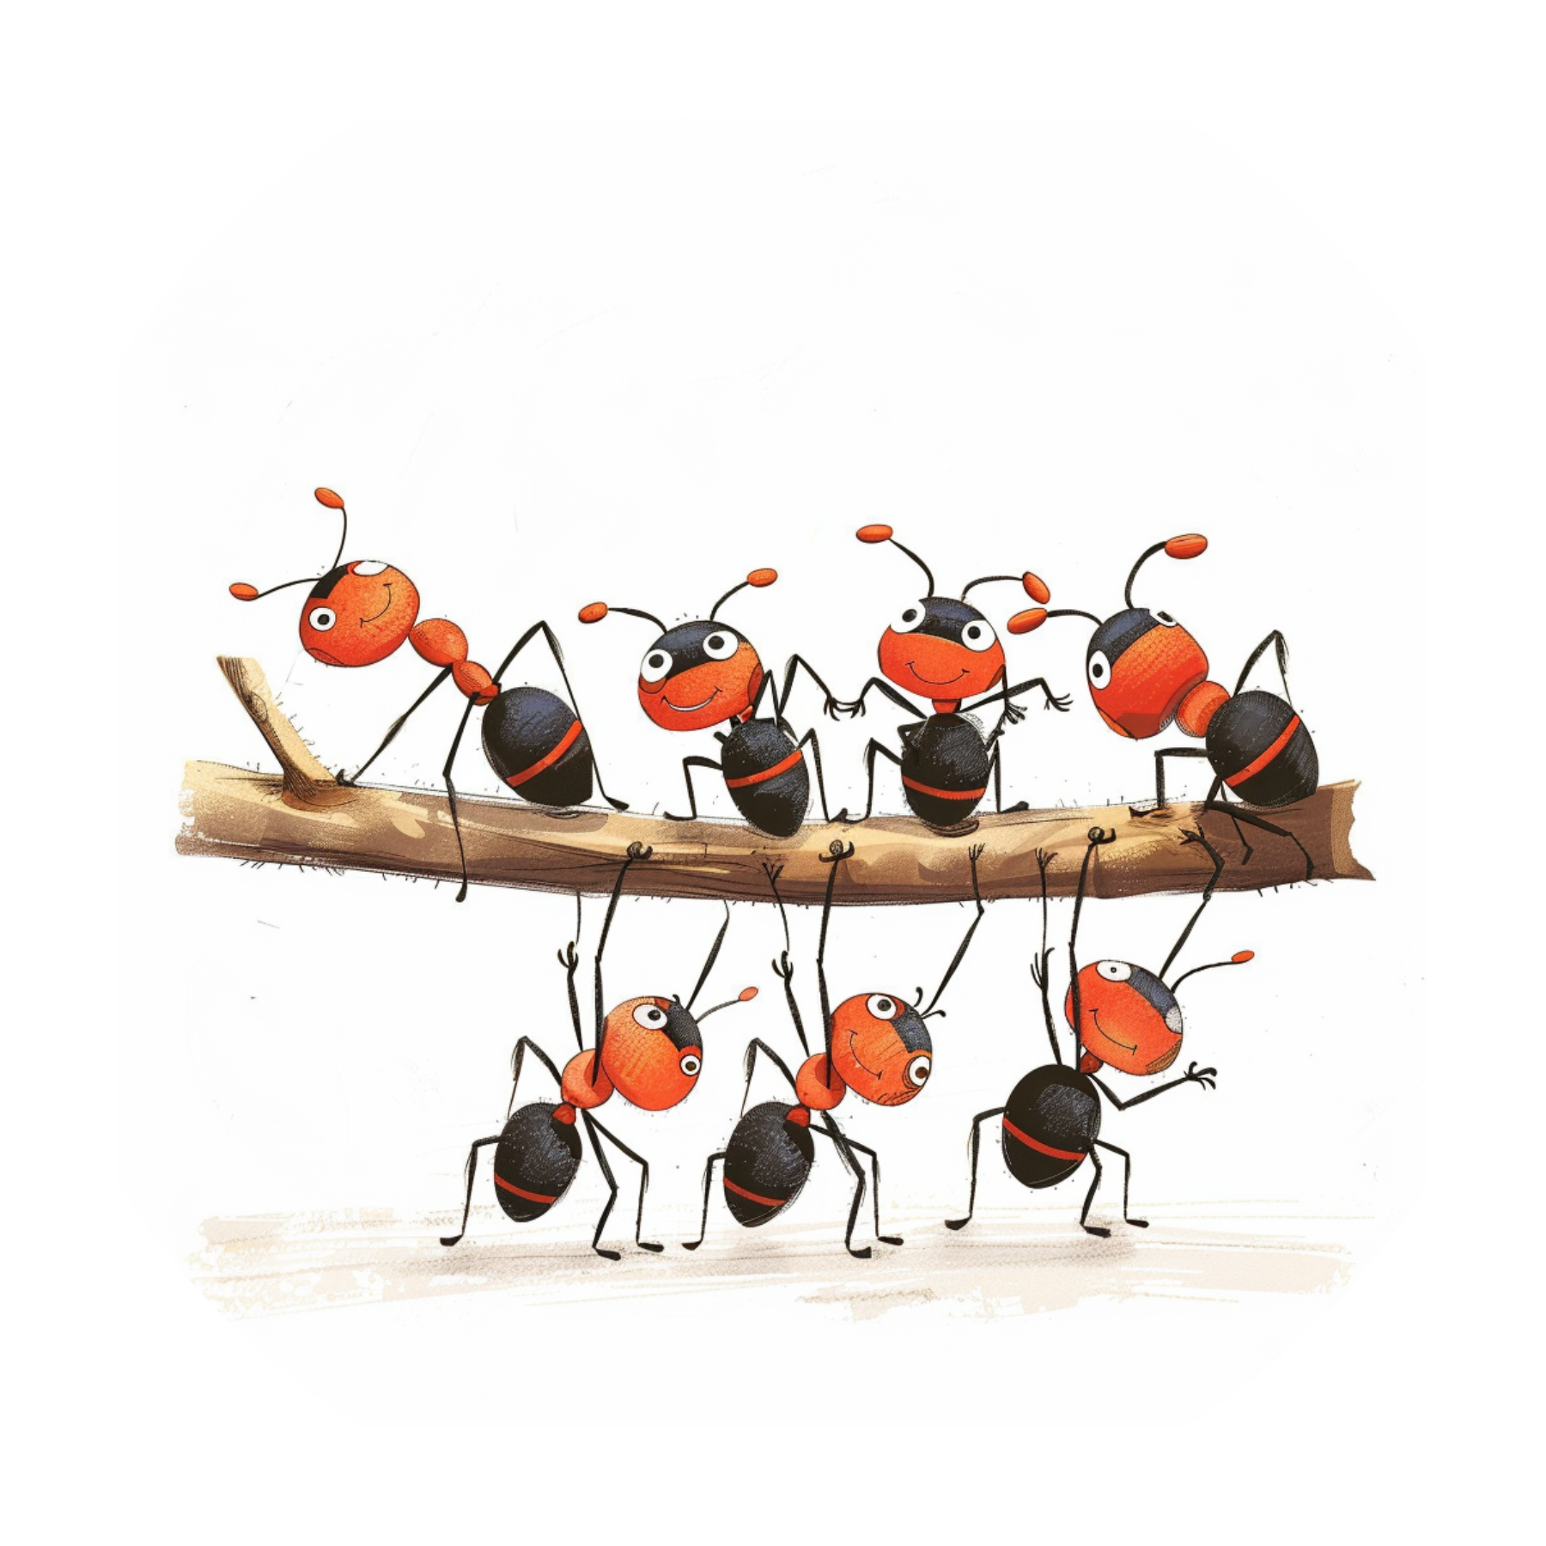
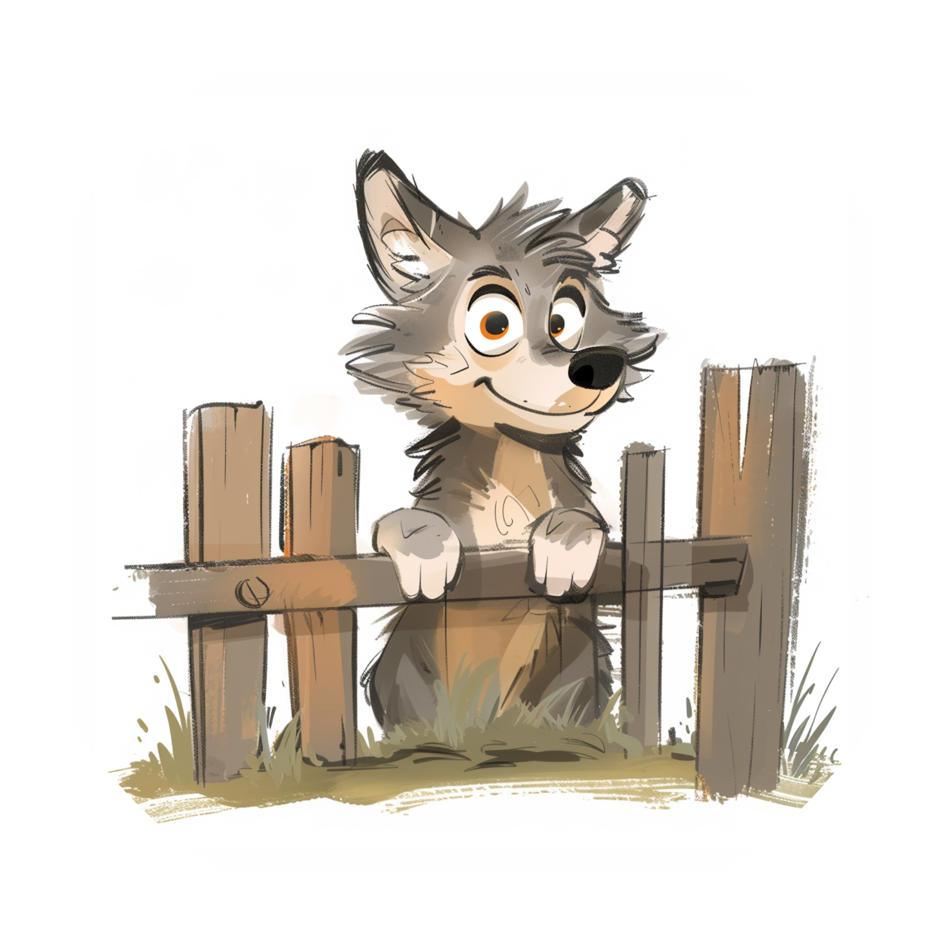
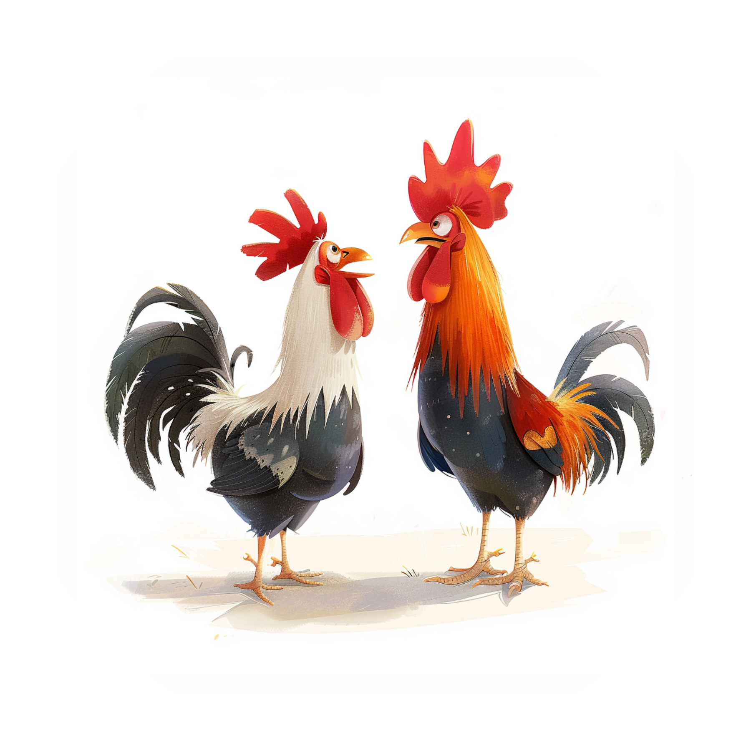
Могу все объяснить.
Виртуоз слова.
Умею знакомится.
Виртуоз слова.
Легко перевоплощаюсь.
Знаток рекламы.
Разбираюсь в чувствах.
Командный игрок.
Уважаю границы.
Мастер дискуссии.

Slide 16


